Slide 1


Slide 2

Diapositiva de recursos humanos 1
ANTES DE EMPEZAR
“La creatividad requiere tener el valor de desprenderse de las certezas”
ERICH FROMM - PSICÓLOGO

Slide 3
Diapositiva de recursos humanos 2
AGENDA
Saberes Previos.
Conceptos Básicos
LAN – MAN - WAN
Topologías de red
Reto – Packet Tracert
Conclusiones
ADMON REDES

Slide 4

Diapositiva de recursos humanos 5
A TENER EN CUENTA
1. Cerrar los micrófonos y desactivar las cámaras.
2. Solicitar la palabra mediante el chat.
ESPACIOS DE FORMACIÓN
1 | Sábados | 1 PM a 5 PM – 4 Horas
2 | Break | 02:30 PM – 15 Minutos
3. Preguntar
FUNDAMENTOS DE REDES

Slide 5

Diapositiva de recursos humanos 5
SABERES PREVIOS
¿Qué es un red?.
¿Para que sirve una red?
¿Cuales tipos de red existen?
¿Que es la administración de una red?
FUNDAMENTOS DE REDES

Slide 6
Diapositiva de recursos humanos 5
FORO + SABERES PREVIOS
En la actualidad hablamos de redes sociales, redes de datos, red de empresas entre otros. Las redes están inmersas en la vida cotidiana de forma que acercan servicios para cada uno de nosotros brindarnos solución a nuestras necesidades mas básicas (red eléctrica). En este contexto, por favor decidamos en conjunto cual es la red mas importante que tenemos en la actualidad.
En equipo todos los estudiantes deben llegar al consenso.
Deben justificar su respuesta
Deben indicar porque descartaron las demás redes
Ejemplos de red: Eléctrica – Gas – Datos (internet) – Redes Sociales – Redes de Comunicación (Celular).
FUNDAMENTOS DE REDES

Slide 7

Diapositiva de recursos humanos 5
ARCHIVOS DE TRABAJO
Archivos con las temáticas presentadas
Archivo de texto con las URL para desarrollar las actividades en clase.
https://cutt.ly/3gg8Yls
FUNDAMENTOS DE REDES

Slide 8

Diapositiva de recursos humanos 5
CONCEPTOS BÁSICOS
¿QUÉ ES UNA RED?
Una red de computadoras (también llamada red de ordenadores o red informática) es un conjunto de equipos nodos y software conectados entre sí por medio de dispositivos físicos o inalámbricos que envían y reciben impulsos eléctricos, ondas electromagnéticas o cualquier otro medio para el transporte de datos, con la finalidad de compartir información, recursos y ofrecer servicios.
FUNDAMENTOS DE REDES

Slide 9
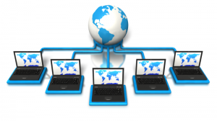
Diapositiva de recursos humanos 5
CONCEPTOS BÁSICOS
¿QUÉ ES UN HOST?
El término host o anfitrión se usa en informática para referirse a las computadoras u otros dispositivos conectados a una red que proveen y utilizan servicios de ella
FUNDAMENTOS DE REDES

Slide 10
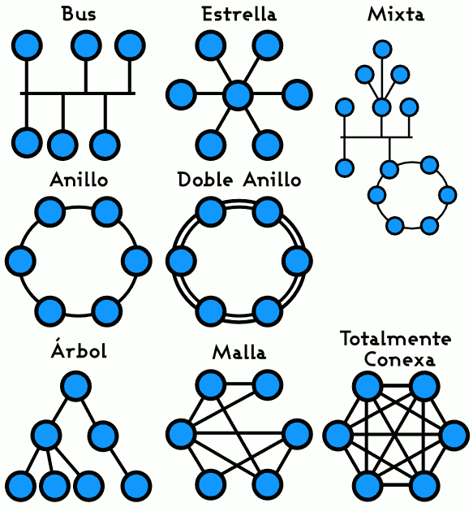
Diapositiva de recursos humanos 5
CONCEPTOS BÁSICOS
TOPOLOGÍAS DE RED
La topología de red se define como el mapa físico o lógico de una red para intercambiar datos. En otras palabras, es la forma en que está diseñada la red, sea en el plano físico o lógico.
El concepto de red puede definirse como «conjunto de nodos interconectados».
FUNDAMENTOS DE REDES

Slide 11
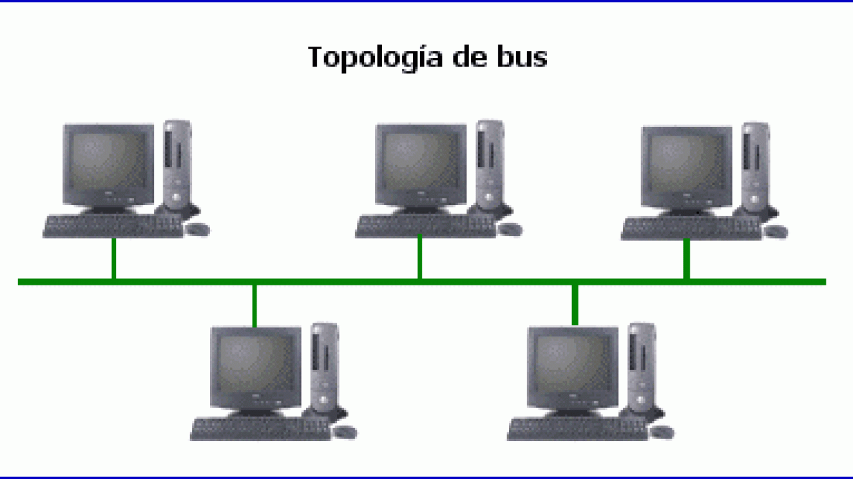
Diapositiva de recursos humanos 5
CONCEPTOS BÁSICOS
TIPO BUS
Los extremos se terminan con una resistencia de acople denominada el terminador, que además de indicar que no existen más ordenadores en el extremo, permiten cerrar el bus por medio de un acople de impedancias.
FUNDAMENTOS DE REDES

Slide 12
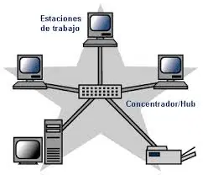
Diapositiva de recursos humanos 5
CONCEPTOS BÁSICOS
TIPO ESTRELLA
Una red en estrella es una red de computadoras donde las estaciones están conectadas directamente a un punto central y todas las comunicaciones se hacen necesariamente a través de ese punto (conmutador, repetidor o concentrador).
Los dispositivos no están directamente conectados entre sí, además de que no se permite tanto tráfico de información. Dada su transmisión, una red en estrella activa tiene un nodo central “activo” que normalmente tiene los medios para prevenir problemas relacionados con el eco.
FUNDAMENTOS DE REDES

Slide 13
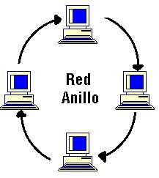
Diapositiva de recursos humanos 5
CONCEPTOS BÁSICOS
TIPO ANILLO
Una red en anillo es una topología de red en la que cada nodo se conecta exactamente a otros dos nodos, formando una única ruta continua, para las señales a través de cada nodo: un anillo. Los datos viajan de un nodo a otro, y cada nodo maneja cada paquete.
FUNDAMENTOS DE REDES

Slide 14
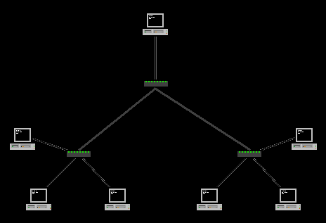
Diapositiva de recursos humanos 5
CONCEPTOS BÁSICOS
TIPO ARBOL
La red en árbol es una topología de red en la que los nodos están colocados en forma de árbol. Desde una visión topológica, es parecida a una serie de redes en estrella interconectadas salvo en que no tiene un concentrador central.
En cambio, tiene un nodo de enlace troncal, generalmente ocupado por un hub o switch, desde el que se ramifican los demás nodos.
Es una variación de la red en bus, el fallo de un nodo no implica una interrupción en las comunicaciones. Se comparte el mismo canal de comunicaciones
FUNDAMENTOS DE REDES

Slide 15
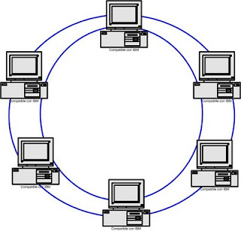
Diapositiva de recursos humanos 5
CONCEPTOS BÁSICOS
TIPO DOBLE ANILLO
topología en anillo doble como su nombre lo indica en vez de solo tener un anillo tiene dos do anillos concéntricos para transmitir la información, donde cada host de la red esta conectado a ambos anillos, aunque los dos anillos no están conectados directamente entre si.
FUNDAMENTOS DE REDES

Slide 16
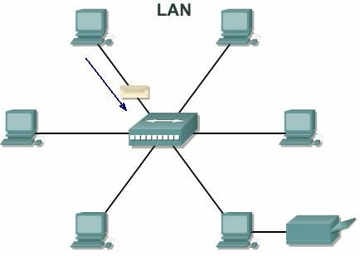
Diapositiva de recursos humanos 5
CONCEPTOS BÁSICOS
CLASIFICACION RED
LAN: Una red de área local o LAN es una red de computadoras que abarca un área reducida a una casa, un departamento o un edificio.​La topología de red define la estructura de una red. Una parte de la definición topológica es la topología física, que es la disposición real de los cables o medios
FUNDAMENTOS DE REDES

Slide 17
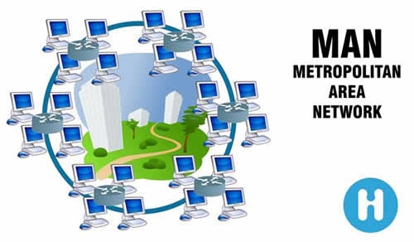
Diapositiva de recursos humanos 5
CONCEPTOS BÁSICOS
CLASIFICACION RED
MAN: Una red de área metropolitana es una red de alta velocidad que da cobertura en un área geográfica extensa, proporcionando capacidad de integración de múltiples servicios mediante la transmisión de datos, voz y vídeo, sobre medios de transmisión tales como fibra óptica y par trenzado
FUNDAMENTOS DE REDES

Slide 18
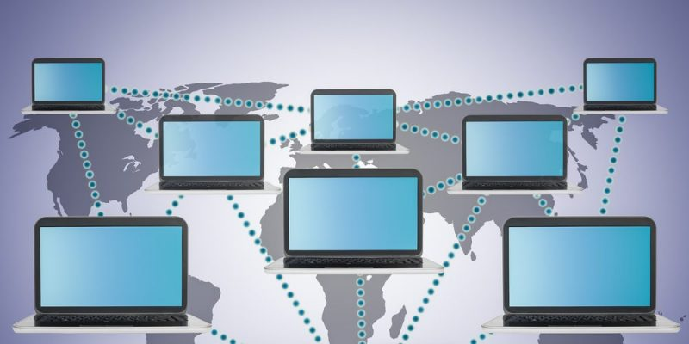
Diapositiva de recursos humanos 5
CONCEPTOS BÁSICOS
CLASIFICACION RED
WAN: Una red de área amplia, o WAN, es una red de computadoras que une varias redes locales, aunque sus miembros no estén todos en una misma ubicación física
FUNDAMENTOS DE REDES

Slide 19
Diapositiva de recursos humanos 5
RETO
Junto a 4 compañeros construye las topologías propuestas a nivel de red.
Junto a 4 compañeros construye una LAN. (16 Host)
Luego de construir las 4 topologías, se debe escoger una topología e indicar sus fortalezas y debilidades.
Usa los medios de comunicación (WhastApp + Redes Sociales + Drive Documento en Google)
FUNDAMENTOS DE REDES

Slide 20
Diapositiva de recursos humanos 5
FORO + ACTIVIDAD
En el trabajo propuesto por equipo genera retos en cuanto al desarrollo de nuevas habilidades. Por favor indique según la experiencia realizada:
¿Cual es mayor reto al trabajar en equipo?.
Cual es la mayor ventaja de trabajar en equipo.
Cual fue la mayor desventaja de trabajar en equipo.
Asignaron responsabilidades claras en el equipo.
5. ¿Asumieron roles en el equipo?
FUNDAMENTOS DE REDES

Slide 21

Diapositiva de recursos humanos 5
CONCLUSIONES
FUNDAMENTOS DE REDES

Slide 22
Diapositiva de recursos humanos 5
¿ PREGUNTAS ?
FUNDAMENTOS DE REDES

Slide 23
Diapositiva de recursos humanos 10
Gracias

